Slide 1
PROGRAMME EDUCATIF FEDERAL
FICHE « ACTION »

Slide 2
Nom du club : FC Daix
Date le 9 Mars 2019
Nb participants 50
District
Nom de l’action
Côte d’Or
Opération Carton Vert
Thématique
Fair - Play
Résumé de l’action
Le 9 Mars 2019, lors d’un plateau U9 organisé sur le terrain du FC Daix, chaque éducateur des 12 équipes présentes a pu récompenser d’un carton vert et d’une médaille les joueurs ayant le mieux représenté les valeurs PRETS de la FFF. Une présentation du carton Vert a été faite avant le plateau devant tous les enfants et les éducateurs. La remise du carton vert et de la médaille a été faite de suite après le plateau devant les joueurs, éducateurs et parents présents lors de cette belle journée

Slide 3
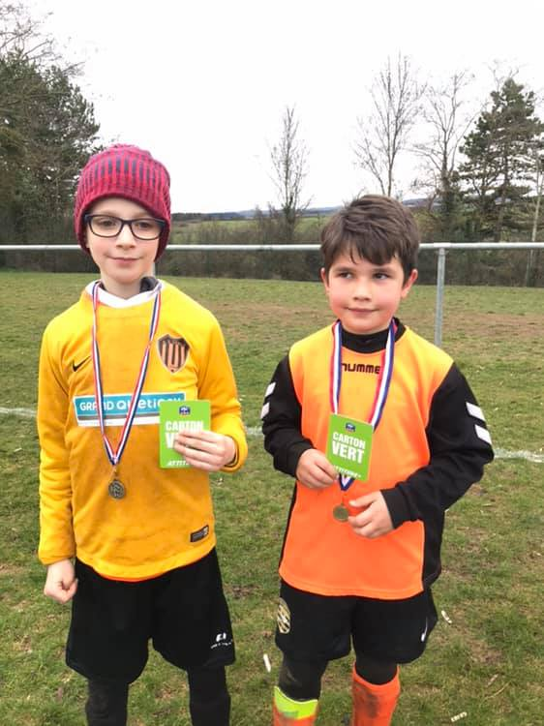
PHOTO
DE
L’ACTION

Slide 4
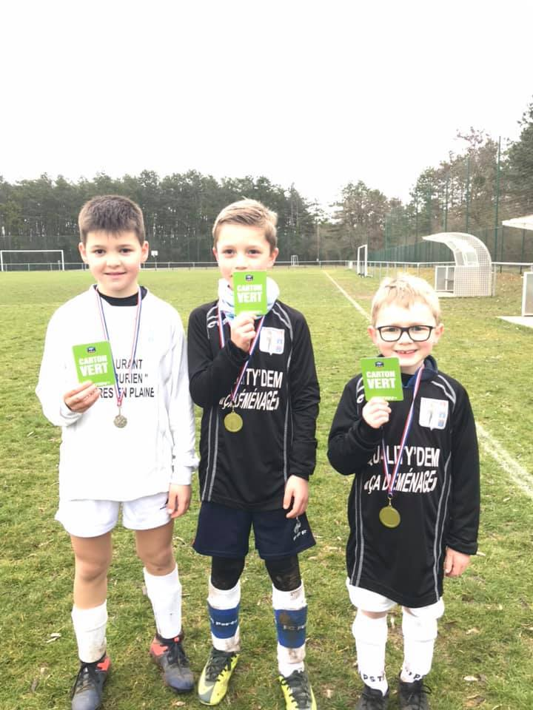

Slide 5
